Slide 1
Linux shell

Slide 2
什么是shell
Shell 指“为用户提供用户界面”的软件，通常指的是命令行界面的解析器。一般来说，这个词是指操作系统中，提供访问内核所提供之服务的程序。
Shell也用于泛指所有为用户提供操作界面的程序，也就是程序和用户交互的接口。
通常将shell分为两类：命令行与图形界面。命令行壳层提供一个命令行界面（CLI）；而图形壳层提供一个图形用户界面（GUI）。

Slide 3
Unix shell（以Linux为代表）
是Unix操作系统下传统的用户和计算机的交互界面。用户可以直接输入命令来执行各种各样的任务。
Unix操作系统下的shell既是用户交互的界面，也是控制系统的脚本语言，这一点有别于Windows下的命令行。
在Unix系列操作系统下，shell是控制系统启动、X Window启动和很多其他实用工具的脚本解释程序。

Slide 4
关于Linux Shell
Linux Shell 不是操作系统的组成部分，但是体现了许多操作系统特性。
Shell 在用户态下运行，其主要功能是解释并执行用户键入的命令，以便执行各种程序。
系统启动后，内核为每个用户建立一个终端进程，执行shell程序。

Slide 5
Linux Shell 工作过程
读取从键盘输入的命令行
在判断命令正确后，将命令行参数改造成系统调用execve()所要求的形式
终端进程调用fork()创建子进程，自身则调用系统进程wait()来等待子进程完成。
子进程调用execve()，根据命令名指定的文件到目录中查找可执行文件，调入内存并执行该程序。
子进程完成处理之后，向父进程报告，此时终端进程被唤醒，做完必要的判定工作后，向用户发出提示符$，等待新命令的输入。

Slide 6
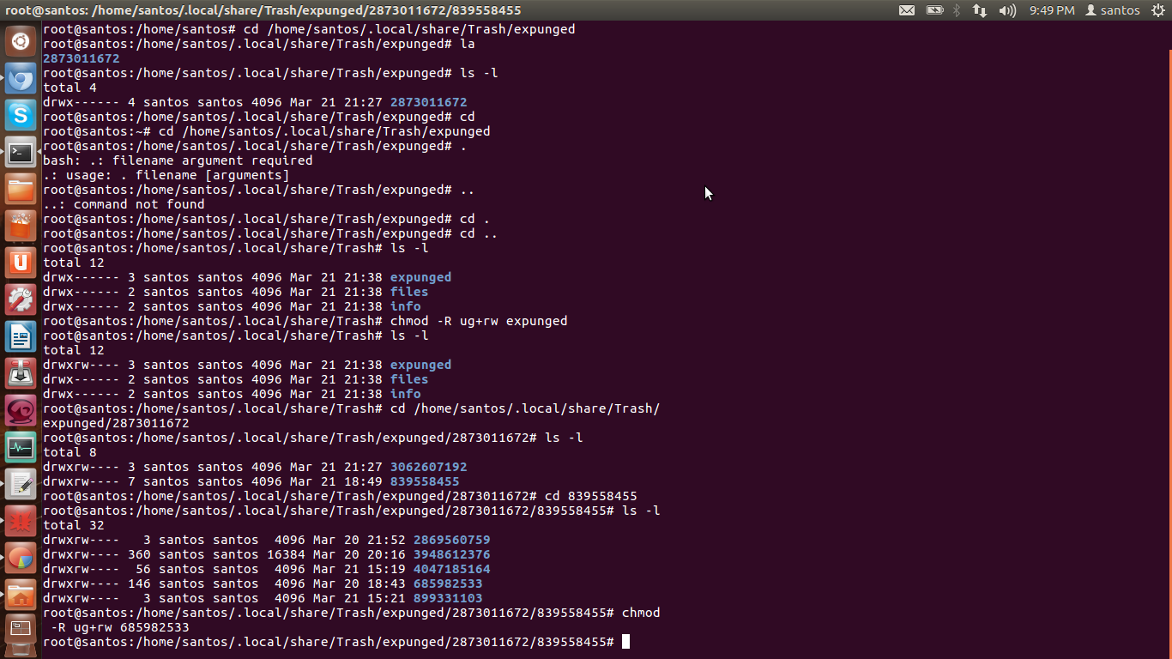
Linux Shell图片

Slide 7
其他Unix Shell
Bourne shell兼
Bourne shell（sh）史蒂夫·伯恩在贝尔实验室时编写。1978年随Version 7 Unix首次发布。
Almquist shell（ash）
Bourne-Again shell（bash）
Debian Almquist shell（dash）
Korn shell（ksh）
Z shell（zsh）
C shell兼容
C shell（csh）比尔·乔伊在加州大学伯克利分校时编写。1979年随BSD首次发布。
TENEX C shell（tcsh）
其他
fish，第一次发布于2005年。
rc shell（rc）九号项目系统的shell，由Tom Duff在贝尔实验室时编写。随后移植回Unix和其他的操作系统。
es shell（es）一个函数式编程的rc兼容shell，编写于二十世纪九十年代中期。
scsh（Scheme Shell）

Slide 8
扩展：Shell脚本
Shell脚本（Shell script），是一种电脑程序与文本文件，内容由一连串的shell命令组成，经由Unix Shell直译其内容后运作。
被当成是一种脚本语言来设计，其运作方式与解释型语言相当，由Unix shell扮演命令行解释器的角色。
在读取shell脚本之后，依序运行其中的shell命令，之后输出结果。利用shell脚本可以进行系统管理，文件操作等。
在Unix及所有的类Unix系统中，如Linux、FreeBSD等操作系统，都存在shell脚本。依照Unix shell的各种不同类型，shell脚本也有各种不同方言。

Slide 9
Thank You

